Slide 1
Thứ … ngày … tháng … năm 2025
Bài 29 – Tiết 3
ÔN CHỮ HOA Z, f (Kiểu 2)

Slide 2

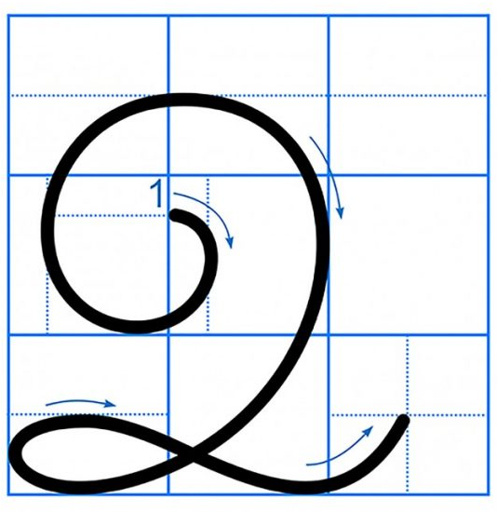
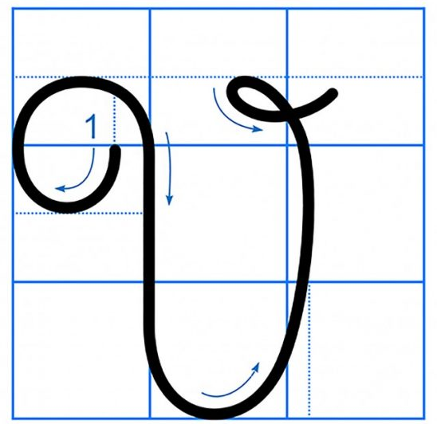
ÔN CÁC CHỮ HOA
ÔN CÁC CHỮ HOA Z,f (kiểu 2)

Slide 3

VIẾT ỨNG DỤNG
Zuê em có dŜg sŪg uū quanh.
a. Chữ cái nào được viết hoa?
b. Khoảng cách giữa các chữ ghi tiếng như thế nào?
c. Những chữ cái nào cao 2.5 li ?
→ Chữ Z.
→ Khoảng cách giữa các chữ ghi tiếng là 1 con chữ o.
→ Chữ Z, d, g, h.

Slide 4

LUYỆN VIẾT VỞ
Học sinh viết vào vở Tập viết 2 tập hai

Slide 5


Củng cố

Slide 6


